Slide 1
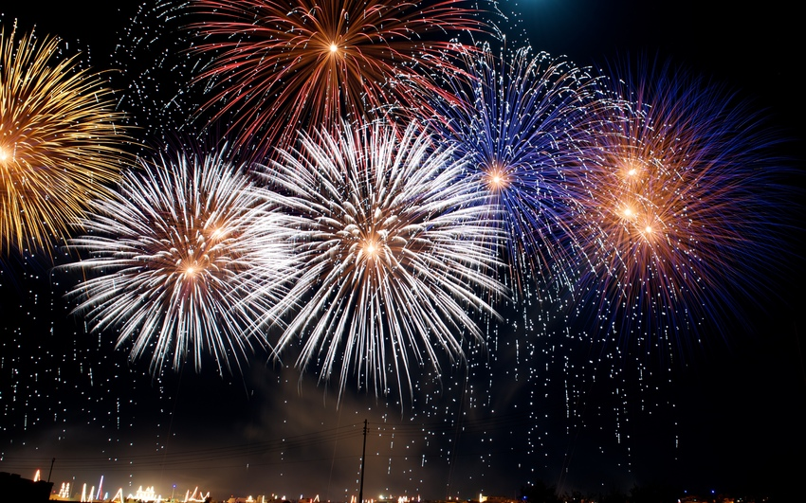

Они вернулись с победой!

Slide 2
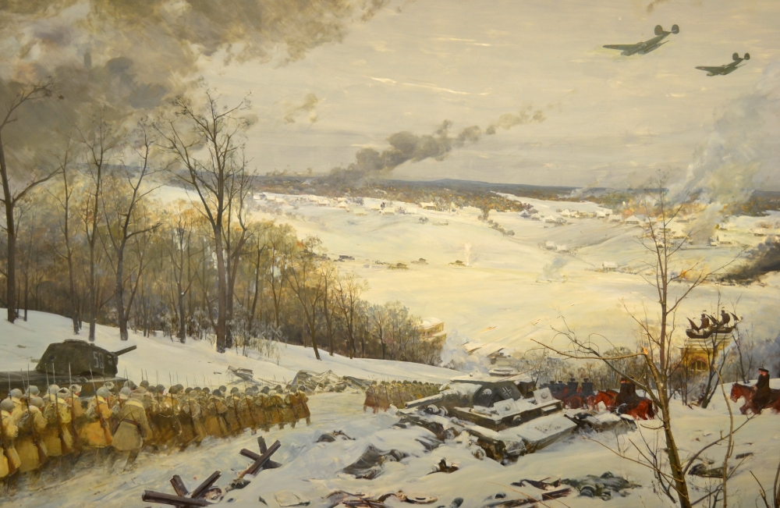
Ветераны Великой Отечественной войны
( 1941- 1945г.г.)

Slide 3
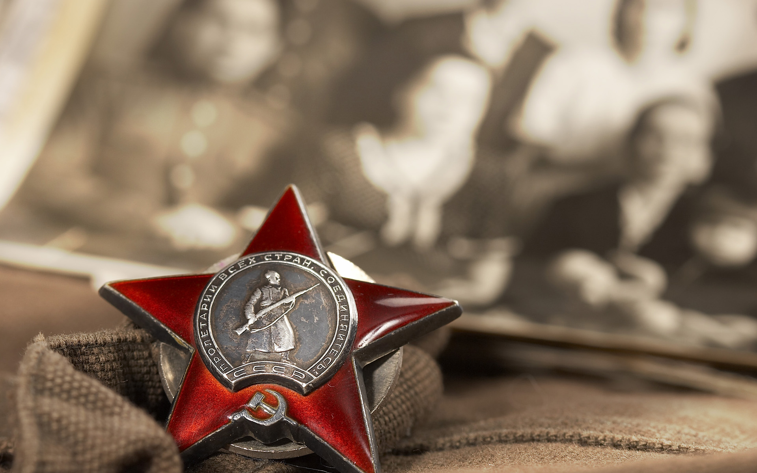
На фронт ушли – 237 человек.
Навсегда остались на полях сражений- 101.

Slide 4

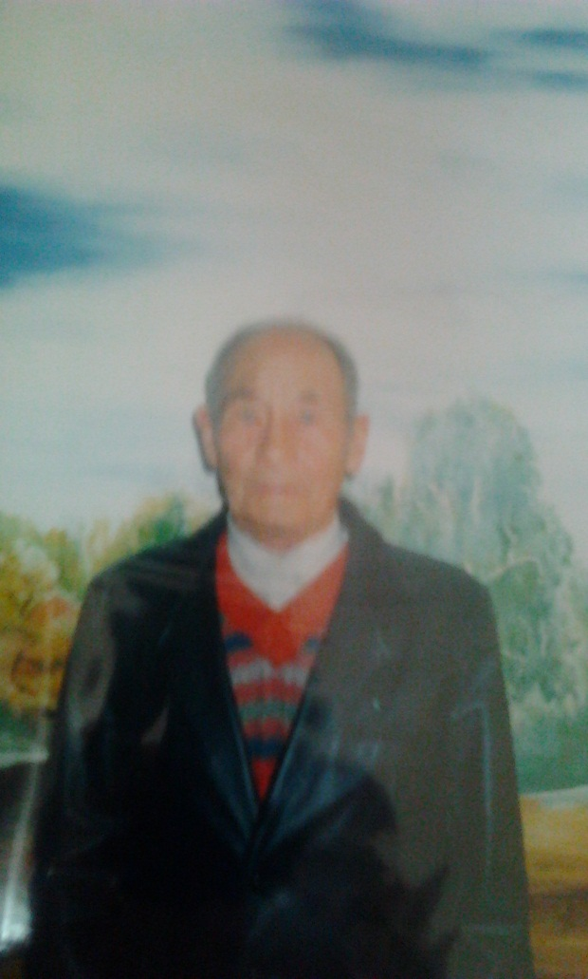
Карпов Павел Михайлович
Родился в 1918 году в деревне Колкомерка Пестречинского района, в семье служащего. В 1938 году он окончил Елабужское педагогическое училище и стал работать учителем истории в селе Елово и в Мортах. В 1939 году поступил учиться в Елабужский учительский институт, но в январе призвали в армию, служил в 400-противотанковом артиллерийском полку, с которым в начале мая 1941 года выехал на границу Украины. Отсюда и начал воевать. Сначала отступали под натиском врага, полк принял бой под Сталинградом, затем гнали врага обратно. Их полк перебросили во 2-ой Украинский фронт. А после войны отправили в Австрию в окупационные войска. Демобилизовался летом 1946 года и сразу же продолжил учебу в Елабужском институте. По окончании в 1948 году направили Павла Михайловича директором Костенеевской семилетней школы, а оттуда перевели в 1963 году в Бехтеревскую школу тоже директором и учителем истории. В 1978 году вышел на заслуженный отдых, был избран председателем Совета ветеранов. За многолетнее активное участие в ветеранском движении ему присвоено звание «Почетный ветеран»
награды:
Орден Отечественной войны 2 степени
Две медали «За отвагу»
Медаль «За боевые заслуги»

Slide 5
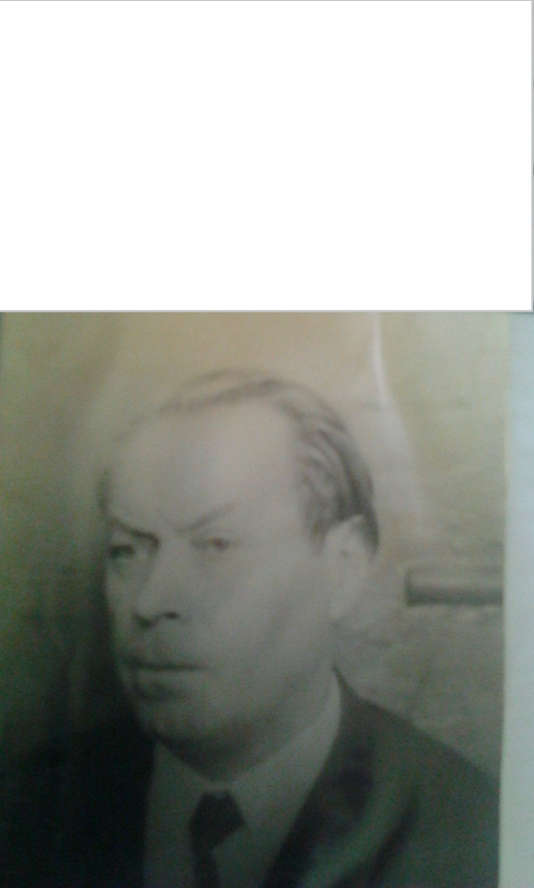

Рябинин Илларион Михайлович
Родился в 1923 году в деревне Малая Чашра , семёновского района Горьковской области. В апреле 1923 года был призван на фронт. Учился в Ульяновском танковом училище на стрелка-радиста. После окончания училища прибыл на Сталинградский фронт. Воевал в составе 2-ого гвардейского корпуса и участвовал в ликвидации окружённых гитлеровцев под Сталинградом. Летом 1943 года участвовал в боях на Курской дуге, где был ранен. После выздоровления прибыл в свою часть. Их часть перебросили под Оршу в составе 3-ого Белорусского фронта. Освобождали Литву и Пруссию. Второй раз был ранен в октябре 1944года. Лечился в госпитале города Казани. После войны жил в Тетюшах. Окончил Казанский пединститут. «7 лет работал учителем в Бехтеревской школы. В 1999 году Илларион Михайлович переехал в Казань , весной 2000 года его не стало
Награды:
Орден Славы 3 степени
Медаль за Сталинград

Slide 6

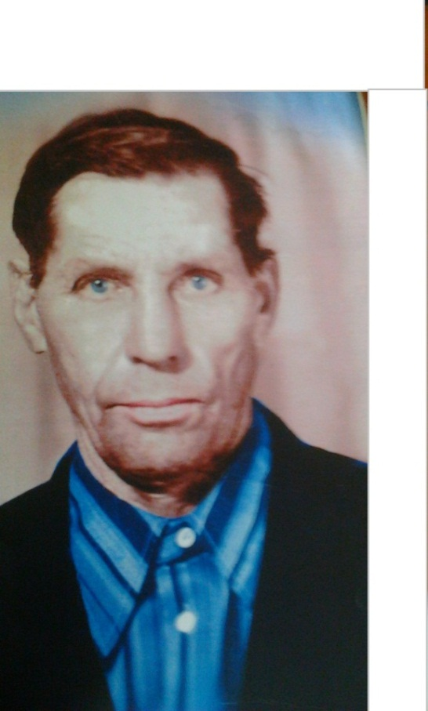
Согорин Александр Алексеевич
Александр Алексеевич служил в Брестской крепости, где его и застала война в Брестской крепости. Все знают, что испытали ее защитники. Их мужеством восхищается весь мир. Наш земляк боролся с фашистами, защищая крепость и вместе с ним Родину. Он ослеп от ранения, попал в плен вместе с другими защитниками. Всего их было 40. сначала их направили в Югославию, где мыли бочки из-под квашеной капусты. Голодные пленные ели остатки кислой уже испорченной капусты и заболели дизентерией, их немцы закопали живыми, выжило всего 5 человек .Этих пятерых перевезли в Баварию, а затем в Будапешт. Оттуда двое сбежали, а Александр Алексеевич не смог, не было сил, он весил всего 39 кг. Последние месяцы плена он провёл в Германии. В 1946 году отправили в шахту г. Чистяков. Работать не было сил, но он старался, чтобы поехать домой. Дали отпуск на два месяца. Отдохнул, поправился и снова в Донбасс. А в 1947 г. отпустили домой. Немного отдохнул и за работу в колхозе, работал сначала бригадиром, затем зав. Фермой.
Согорин Александр Алексеевич умер 10 марта 1995 года

Slide 7

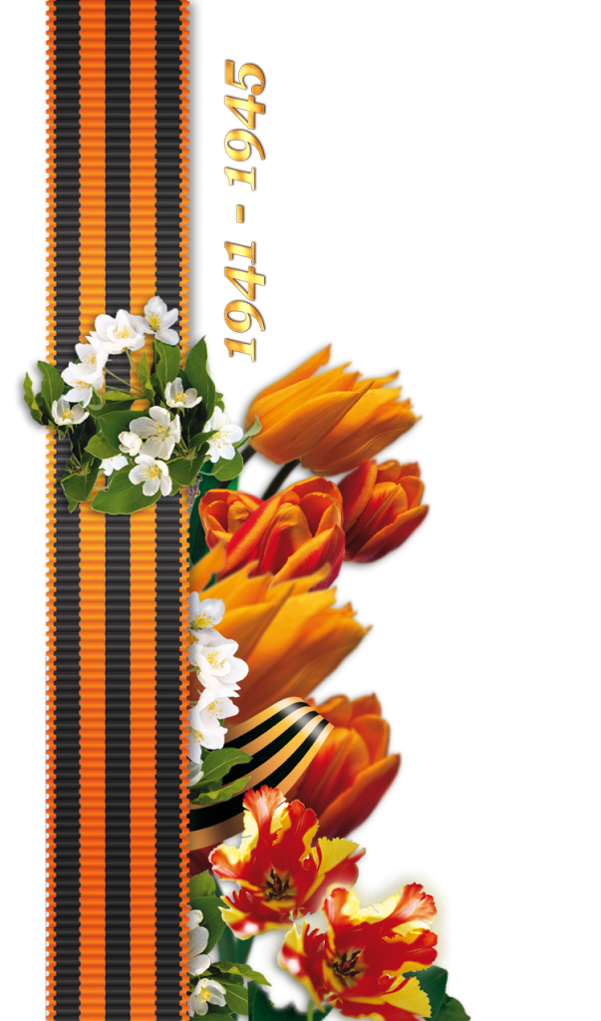
Согорин Александр Андриянович
Александр Андриянович с первых дней воевал в 96 дивизии Второго Украинского фронта. Два года шагал по дорогам, а осенью 1943 года попал в окружение, затем оказался в плену. Сначала Норвегия, оттуда совершил побег, поймали и выслали в Швецию. «Ох, нелегко было в плену, даже вспоминать не хочется. Умереть хотелось, чтобы не испытывать ежедневный голод, издевательства» – так вспоминал о невыносимо трудных днях проведённых в плену у фашистов Александр Андриянович. Но выжил, вернулся в родное село и работал в колхозе. Продолжал работать и после выхода на заслуженный отдых. Работал пока позволяли силы.

Slide 8

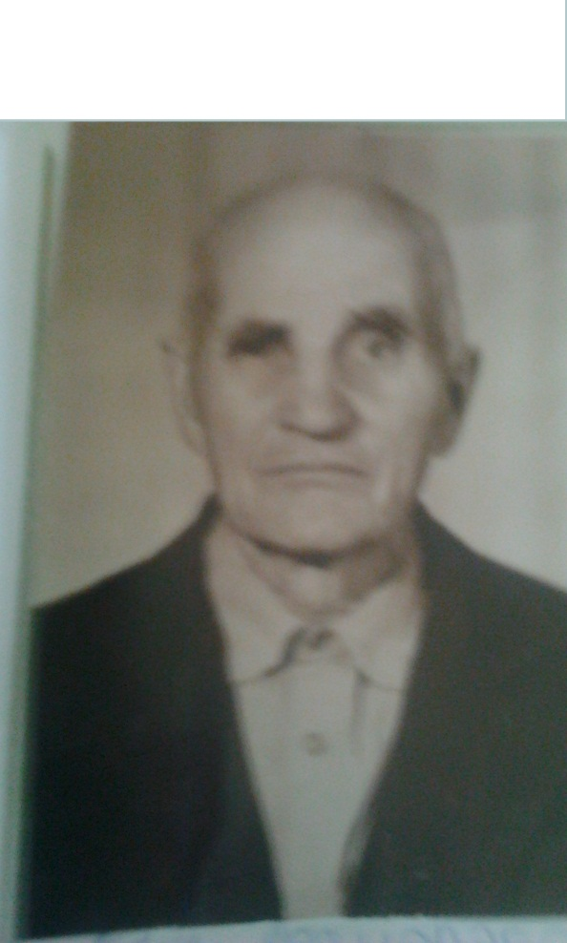
Коростелёв Иван Степанович
Родился в 1912 году в селе Сарали в семье крестьянина –середняка. Он имел 2 лошадей, коров, работал извозчиком. В колхоз вступил в 1932 году, а в1934 году взяли в армию, а в 1939 году демобилизовался. Когда началась Великая Отечественная война, он сразу же попал на фронт. В одном из боев был тяжело ранен в плечо, демобилизовался в 1944 году, но не домой, а в Донбасс. Он там служил милиционером на шахте. Пробыл там 6 лет. Вернулся в село и тридцать лет работал лесником, а будучи на заслуженном отдыхе еще четыре года был охранником. Вырастили с женой, Евдокией Ефимовной, пятерых детей.

Slide 9

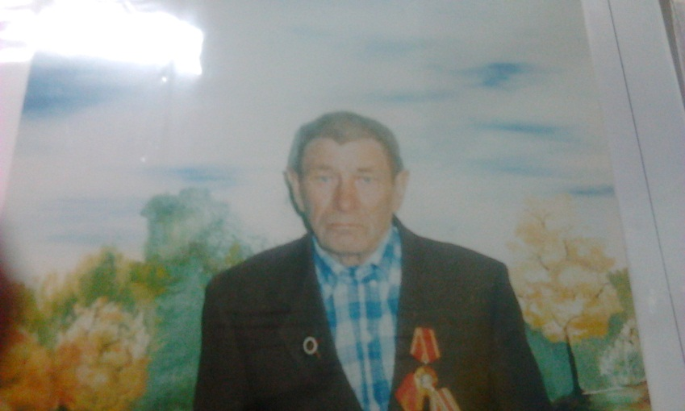
Савин Василий Егорович
Родился 5 января 1926 г. в селе Рудном, в том местечке ,где когда-то пленные шведы нашли медную руду, в крестьянской семье. В школе учился всего 3 класса и пошёл помогать отцу пасти скот. В 17 лет в ноябре 43 призвали в армию. С 9 августа 1945 года по 3 сентября 1945 года в составе 196 стрелкового полка участвовал в военных событиях с Японией. И только в конце 1950 года отдав службе на страже границ родной страны целых 7 лет, Василий Егорович вернулся в родной поселок. В 60-ые годы семья Савиных переехала в село Бехтерево и здесь он 33 года проработал скотником.
Он имеет награды:
« За победу над Японией».
Орден отечественной войны 2 степени».
За добросовестный труд в мирное время награждён орденом Ленина

Slide 10
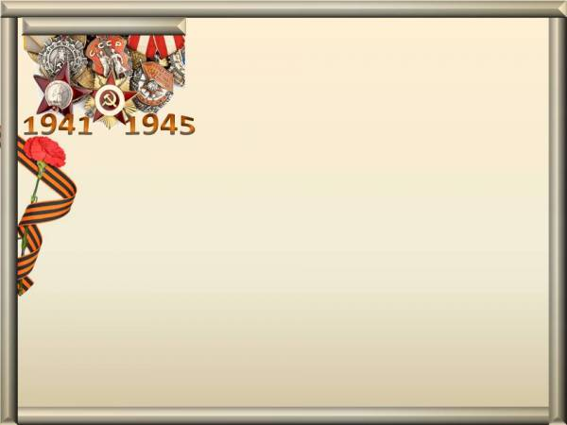
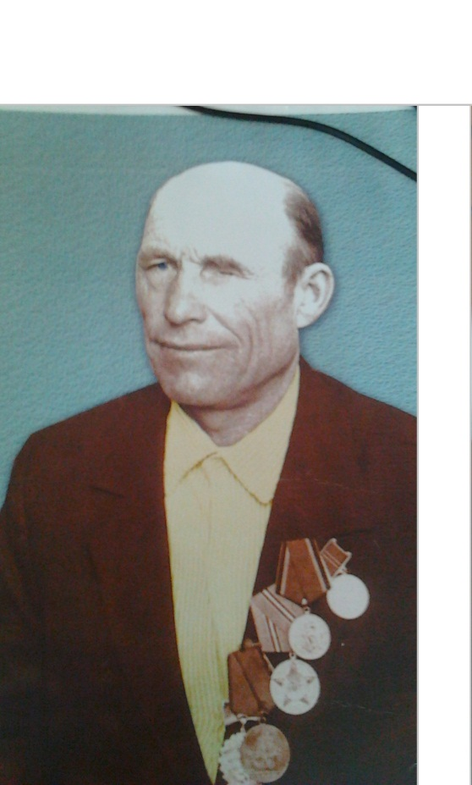
Лавраков Александр Иванович
Родился 12 сентября 1923 года в крестьянской семье в селе Сарали Елабужского района. 17 февраля 1942 года был призван на фронт. Направили в Ленинградское пехотное училище курсантом. После окончания которого вышел командиром отделения стрелков. Во время войны Александр Иванович трижды был ранен , награждён медалью «За отвагу», дослужился до звания младшего сержанта. Демобилизован в октябре 1945 года и вернулся в родное село. Здесь он женился на трактористке Маевой Анне Николаевне, которая всю войну проработала трактористкой в Елабужской МТС . Родили 7 детей, но поднимала своих детей его жена Анна Николаевна одна, так как сказались фронтовые раны и Александр Иванович скончался в 1975 году.

Slide 11
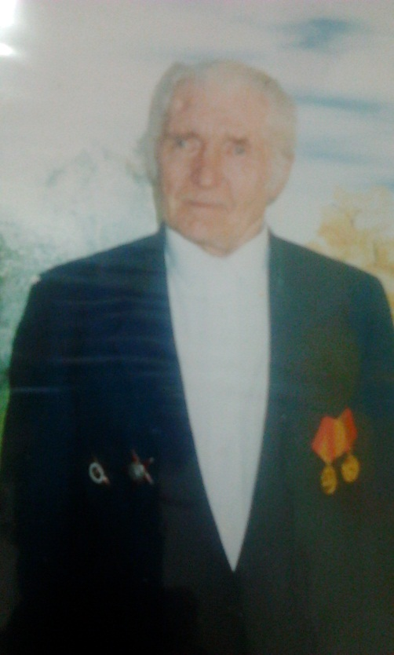
Немтырев Иван Иванович
Родился 30 мая 1923 года в селе Сарали. Семь лет учился в сельской школе, затем в Менделеевске. В мае 1941 года был призван в армию. Вскоре началась Великая Отечественная война. Направили на уебу в Ульяновское училище связи. После окончания в апреле 1942 года направили в Астрахань командиром радиовзвода, занимался обучением новобранцев.
В июне 42 в боях под Ростовом был ранен, после излечения он попал на Южный фронт, попал в окружение и в плен. Попал в штрафбат, который присоединили к 3-му Белорусскому фронту. В августе 44 был тяжело ранен в голову. Его отправили в Москву в госпиталь, но профессор, осмотрев его сказал, что оперировать нельзя, в результате грозит полная слепота. В апреле 45 инвалидом 1 группы, с орденом Красной Звезды и медалями на груди, с разбитой головой, с пульсирующим бескостным виском вернулся солдат в родную деревню. И проработал в колхозе бригадиром тракторной бригады, бухгалтером, а затем главным бухгалтером колхоза имени Бехтерева.

Slide 12

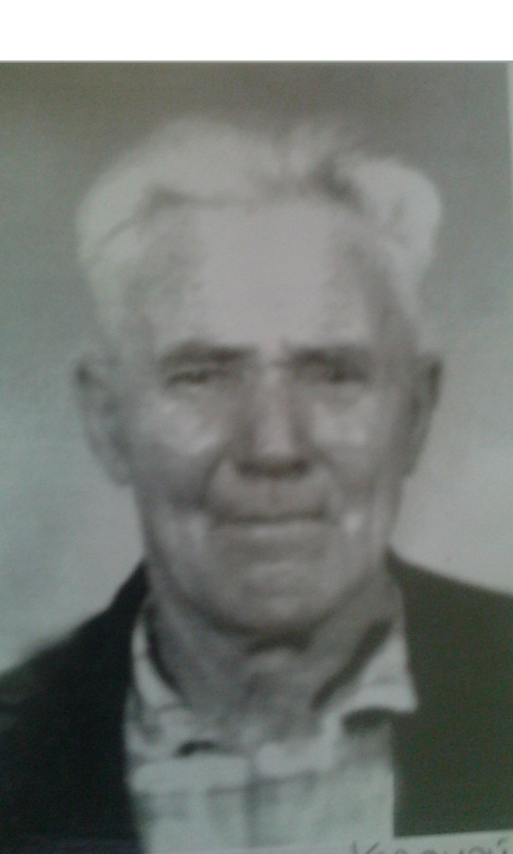
Гольцев Иван Владимирович
Родился в 1908 году в селе Сарали. На фронт ушел с работы. Молотил хлеб на молотилке. Воевал Иван Владимирович под Курском, был пулемётчиком станкового пулемёта. В 1942 году был ране, находился на излечении в госпитале. Потом после госпиталя попал под Сталинград. За подбитый танк был награждён Орденом Красной Звезды. Под Сталинградом тяжело ранили. В санитарном поезде отправили в Читу, где ампутировали ногу. Больше года лежал. После длительного лечения стал подниматься. В 1944 году на пароходе привезли в Елабугу, до дому привезли на лошади. На которой с баржи возили топливо в колхоз. Как немного окреп стлал работать в колхозе. Работал мельником до 1977 года. Имеет награды:
Орден красной Звезды, медаль «За отвагу».
В 1984 году Иван Владимирович скончался.

Slide 13
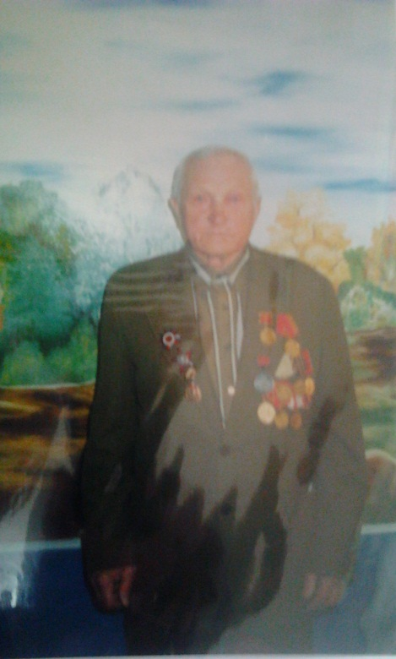

Матвеев Дмитрий Николаевич
Родился 18 сентября 1917 года в крестьянской семье. В 1932 году вступил в колхоз и до 36 года работал рядовым колхозником, затем стал работать трактористом. В день начала войны работал в поле, куда ему принесли повестку ,чтобы он отправился на фронт на тракторе. С первых дней войны участвовал в боях, на своем тракторе доехал до Москвы, вступил в артиллерийский батальон, стал возить пушку на тягаче. Позднее участвовал в боях в районе Шлиселльбурга, в Синявских болотах По Ленинградом, затем перебросили на Карельский перешеек. Освобождал Псков, Ленинград, Выборг). С фронта вернулся в 1946 году и сразу стал работать в МТС бригадиром тракторной бригады. С 1957 года по 1959 года работал в колхозе бригадиром комплексной бригады. Затем до выхода наа пенсию работал механиком
Награды: орден Отечественной войны, Орден Красной Знамени, Медаль «За оборону Ленинграда», «За отвагу», «За победу над Германией»

Slide 14
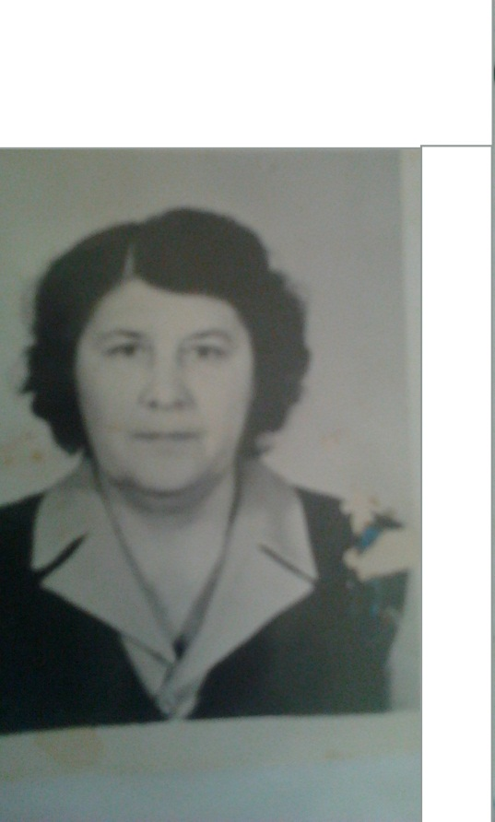
Ионидис Капитолина Михайловна
Родилась 14 октября 1925 в крестьянской семье в селе Сергеево Глазовского района Удмуртии. Через некоторое время семья переехала в Ростовскую область. Началась Великая Отечественная война. Ростовская область ,где жила Капитолина Михайловна оказалась в оккупации . Молодёжь должны были расстрелять утром. К великой радости молодёжи ночью под утро части Красной Армии освободили село от оккупантов. Капитолина поступила в 94 отделение зенитную бригаду ПВО. С 11 мая 1943 по 28 июля 1945 в должности бойца зенитной установки прослужила в воинском звании ефрейтора. После демобилизации жила с семьей в городе Пермь. С 1995 года проживала в нашем селе. Скончалась 16 .09. 2002 году

Slide 15

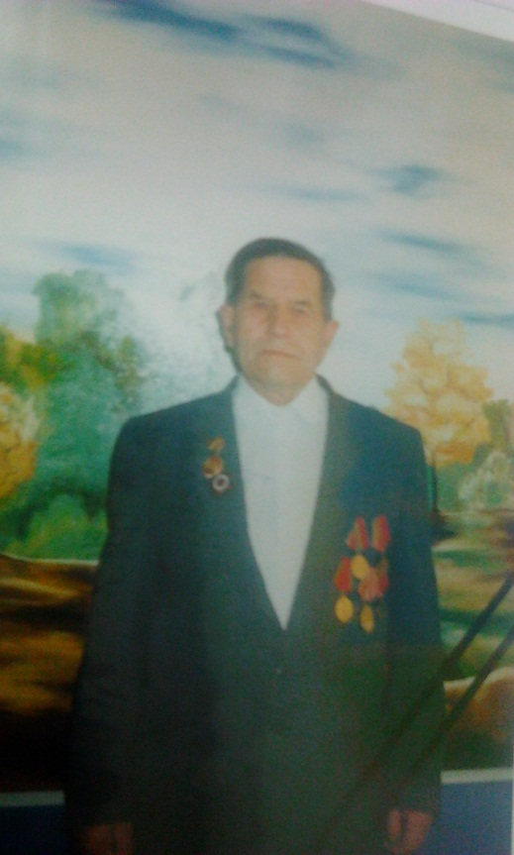
Ямщиков Григорий Яковлевич
В распрекрасном месте располагалась Полянка, от которой в последние годы и следа не осталось. В этом селе и родился Григорий Яковлевич, в школе проучился всего 3 года. Случилось так, что во время жатвы его мать, повредила палец серпом, началось заражение и руку пришлось ампутировать. Грише, как старшему ребёнку нянчиться с младшими братишками и сестричками. Вскоре мать умерла. В том страшном сорок первом умер после операции и отец, а братья Захар и Егор ушли на фронт. В 43 году мобилизовали и Григория. Воевать он начал на озере Ханка, освоил специальность связиста. Григорий Яковлевич награждён медалью «За победу над Японией». В свою родную Полянку он вернулся только в 1948 году, здесь у них и дети родились.

Slide 16
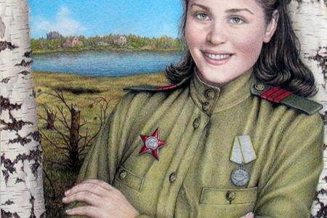

Slide 17
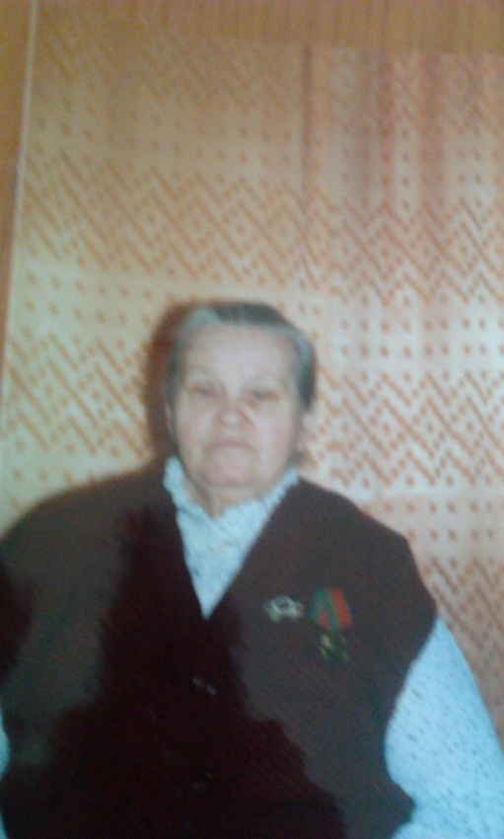
Пензина Анна Николаевна
Родилась 6 декабря 1925 года в селе Сарали в простой Закончив семилетку поступила в Елабужскую Фельдшерско-акушерскую школу. В само начале войны на фронт ушёл её отец крестьянской Николай Титович и вскоре пришла в их дом похоронка. В семье осталось 4 детей. В 42 году Анна Николаевна ускоренными курсами закончила учебу и ушла на фронт, хотя ей было всего 17 лет. Сразу же попала на передовую. Первая увиденная смерть, стрельба, налеты вражеских самолётов. Приходилось молоденькой , хрупкой девчонке выносить прямо из-под огня раненных. Анна Николаевна встретила победу в Польше, где находился их госпиталь. И только в 46 году демобилизовалась и вернулась в родное село. Судьба забросила её на Урал, затем в Киргизию. В 1991 году она с семьей дочери вернулась на Родину. В июне 1998 года Анна Николаевна ушла из жизни.
Награды: Орден Отечественной войны 2 степени, медаль Жукова

Slide 18
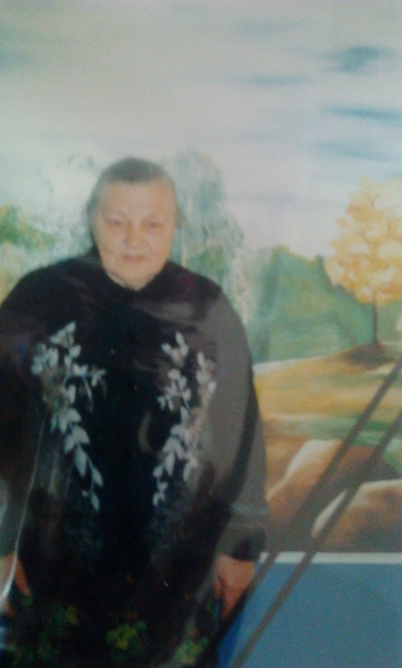
Шерстнёва Александра Тихоновна
Родилась в селе Суходон – Николо-Черемшанского района Ульяновской области. После окончания 8 классов поступила в Казанское педучилище на факультет иностранного языка. Потом перевелась в Елабужский учительский институт. В январе 42 после РОКовских курсов мобилизовали на фронт, шофером санитарной машины. И прослужила до августа 45 года. После окончания войны снова вернулась к учебе в институте. Работала учительницей русского языка и литературы в Костенеевской, Еловской школах. А затем переехали с семьей в Бехтерево. С 63 по 78 год в школе работала учителем. Александра Тихоновна вела большую общественную работу, руководила много лет художественной самодеятельностью.
Имеет награды: «За победу над Германией»

Slide 19
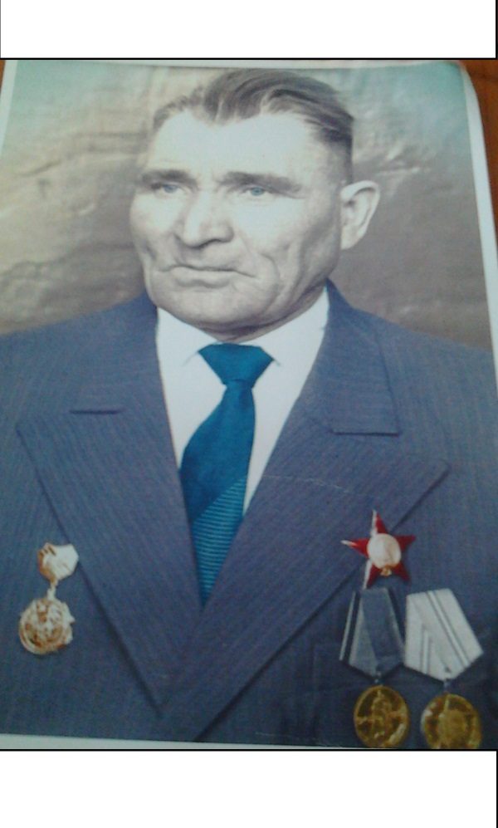
Лисафьев Василий Федотович
Родился в 1921 году в селе Сарали. Участвовал в Финской, Японской и Великой Отечественной войнах. Служил в Монголии. Был шофёром, танкистом и рядовым. В 1939 году был призван в армию и участвовал в войне с финнами. И до 1946 года не был дома. Был ранен. Пуля прошла через легкие. Также был ранен в плечо и в руку. Был три раза контужен. В 1946 году после демобилизации вернулся в родное село и до самой пенсии проработал в колхозе
Имеет награды:
Орден Красной Звезды,
Медали «За отвагу»
«За победу над Германией»

Slide 20

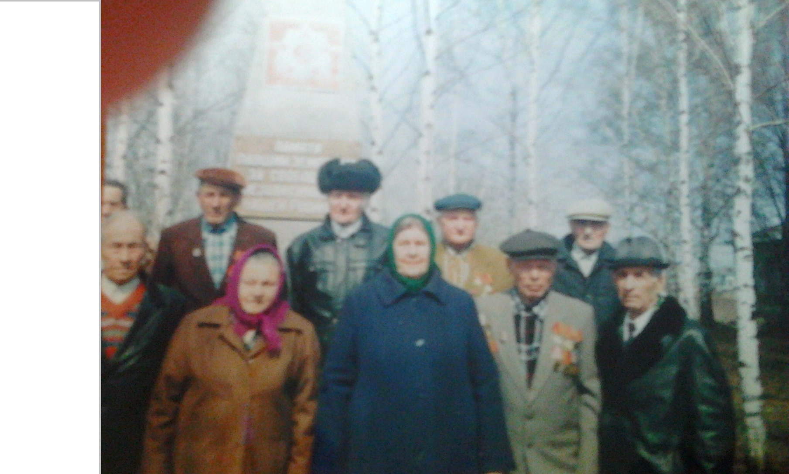

Slide 21

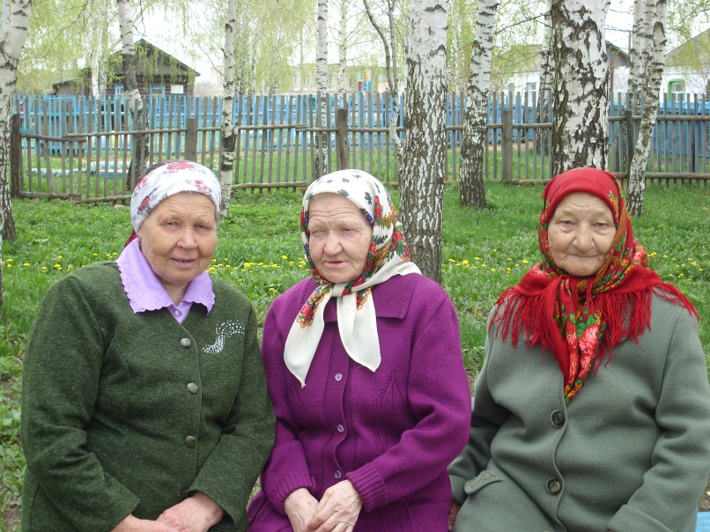
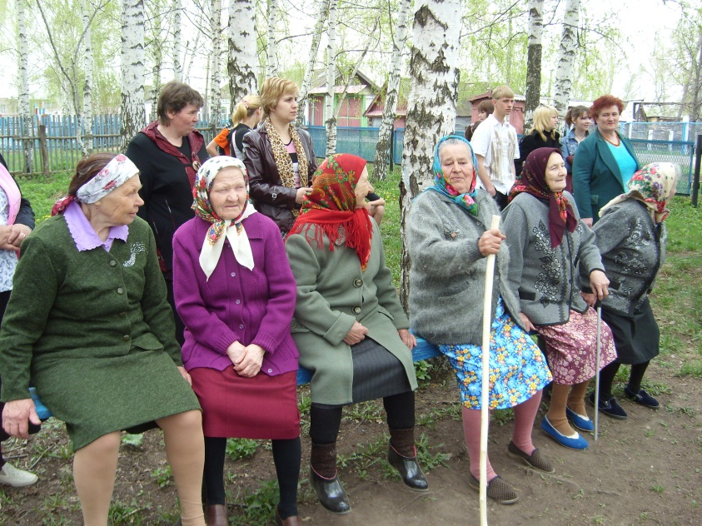


Slide 22

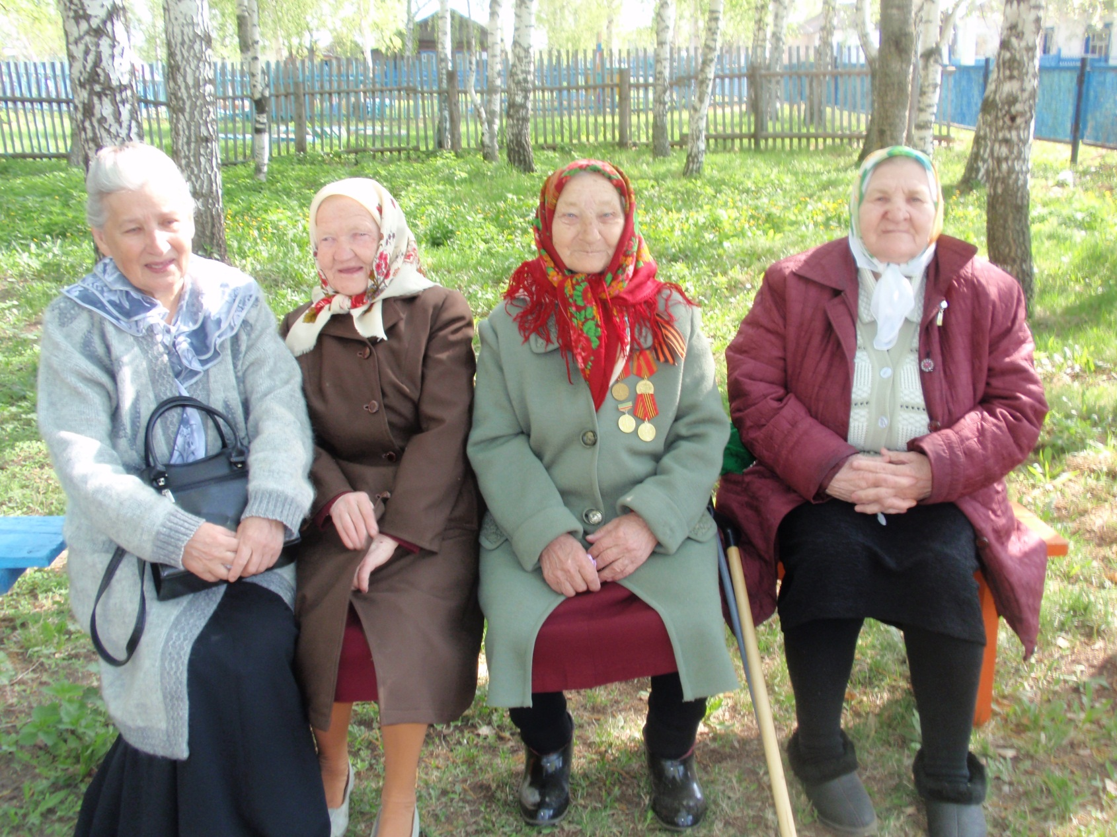

Slide 23
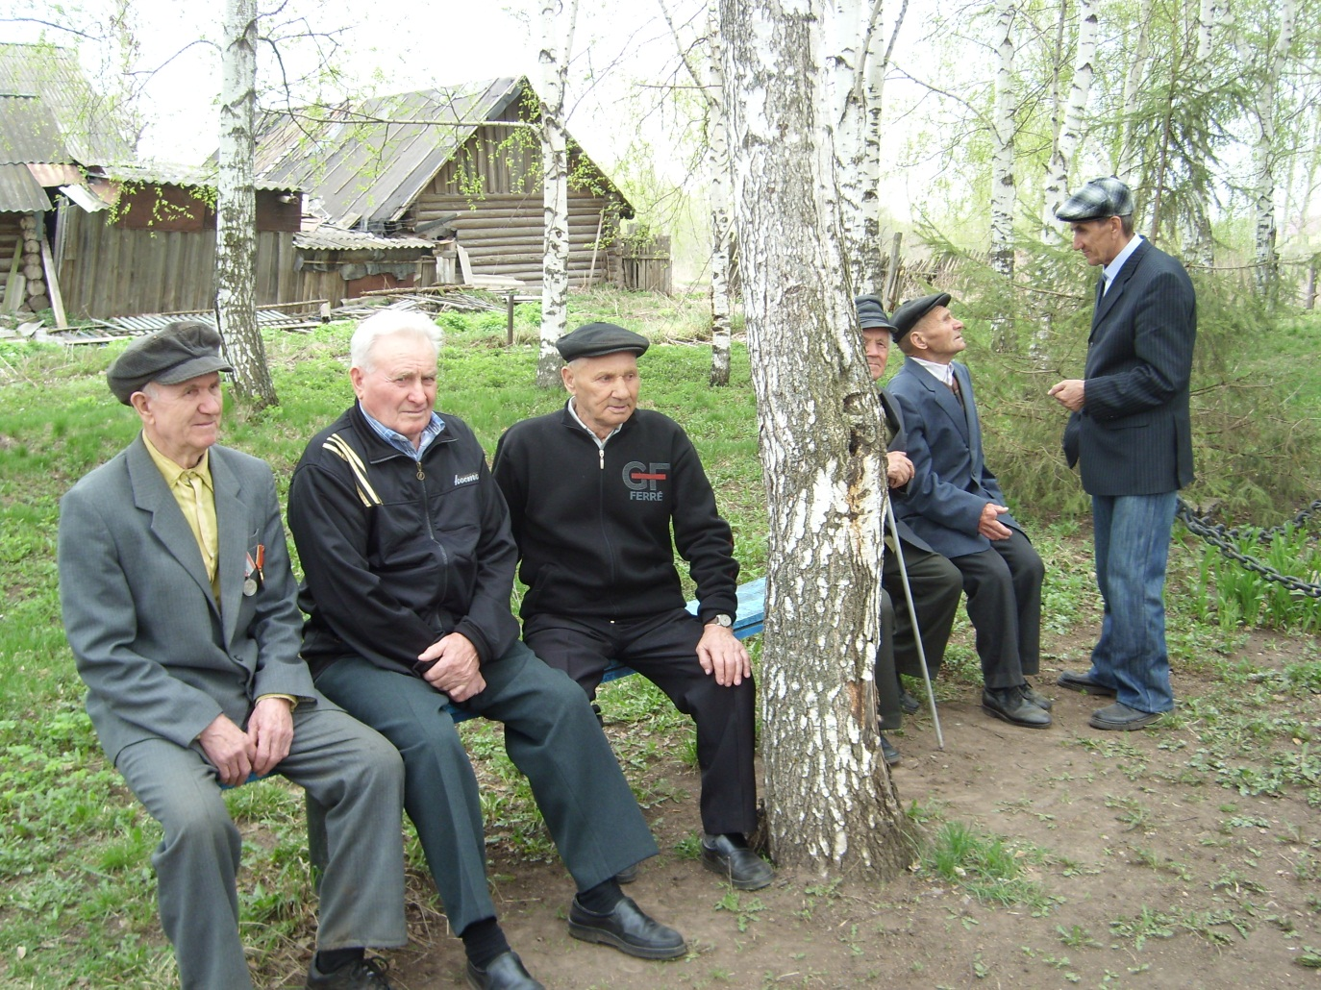

Slide 24

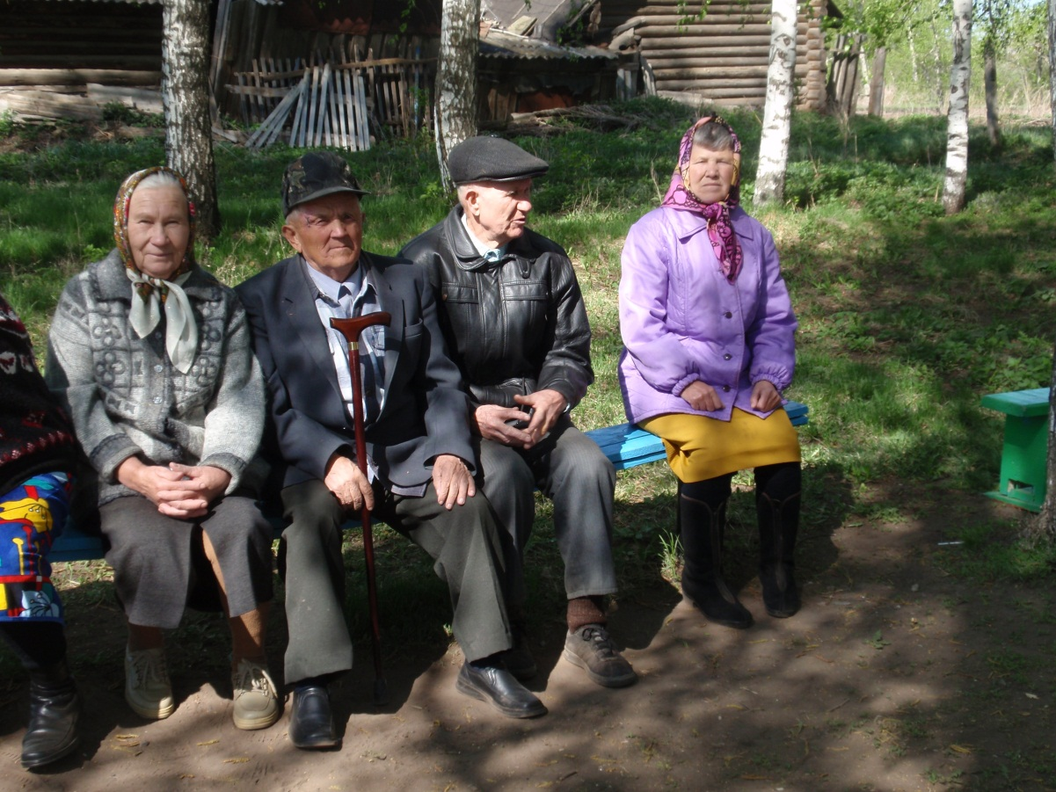

Slide 25
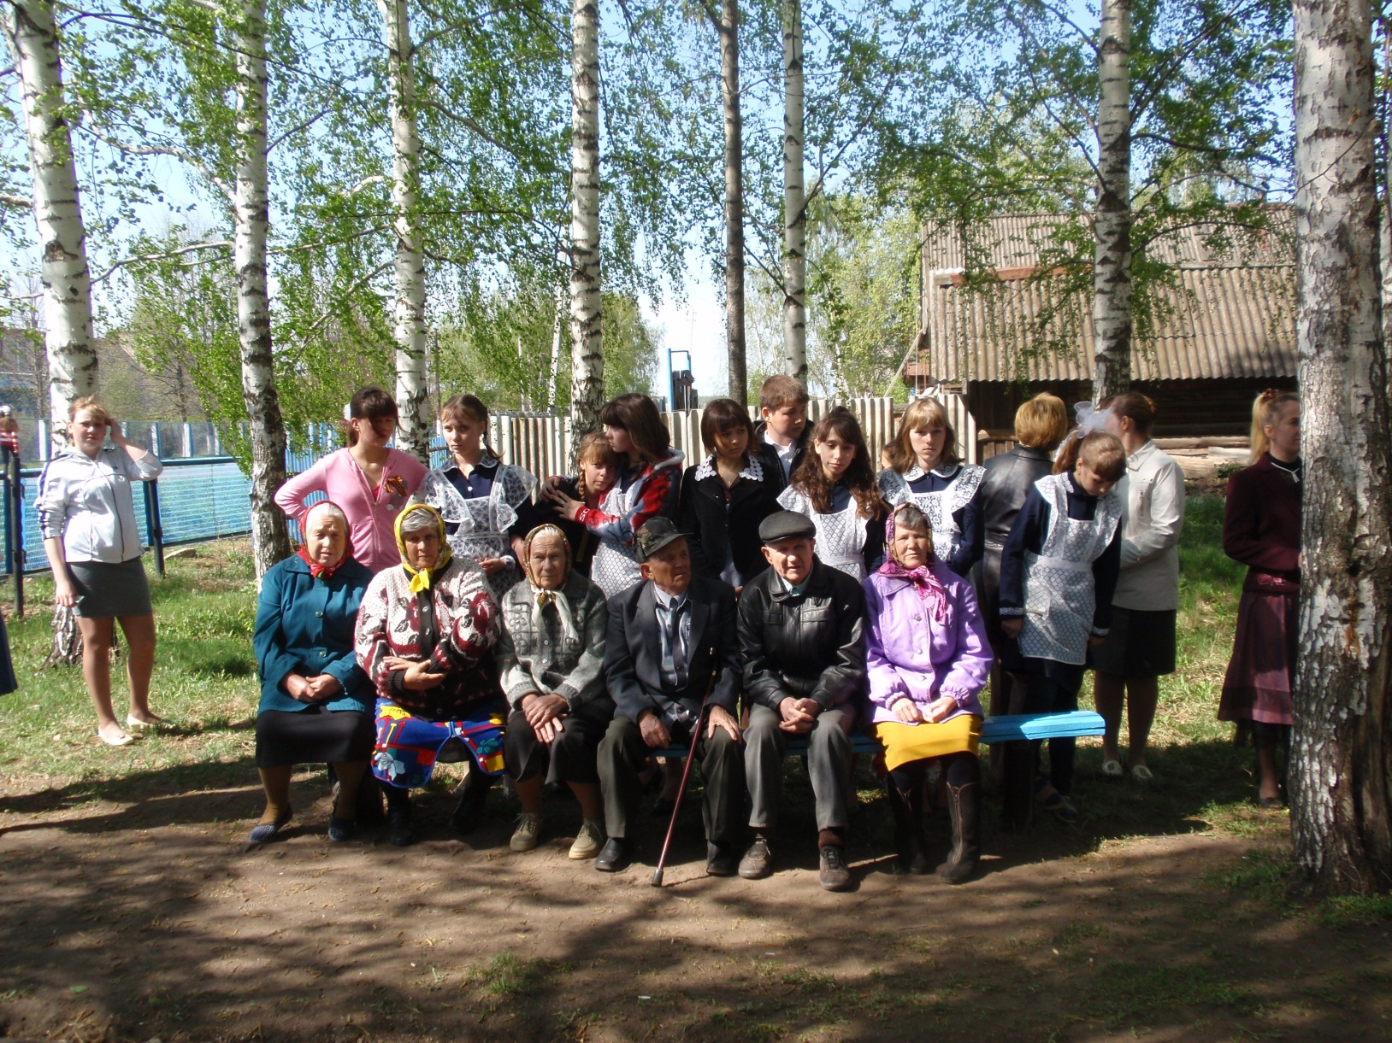


Slide 26
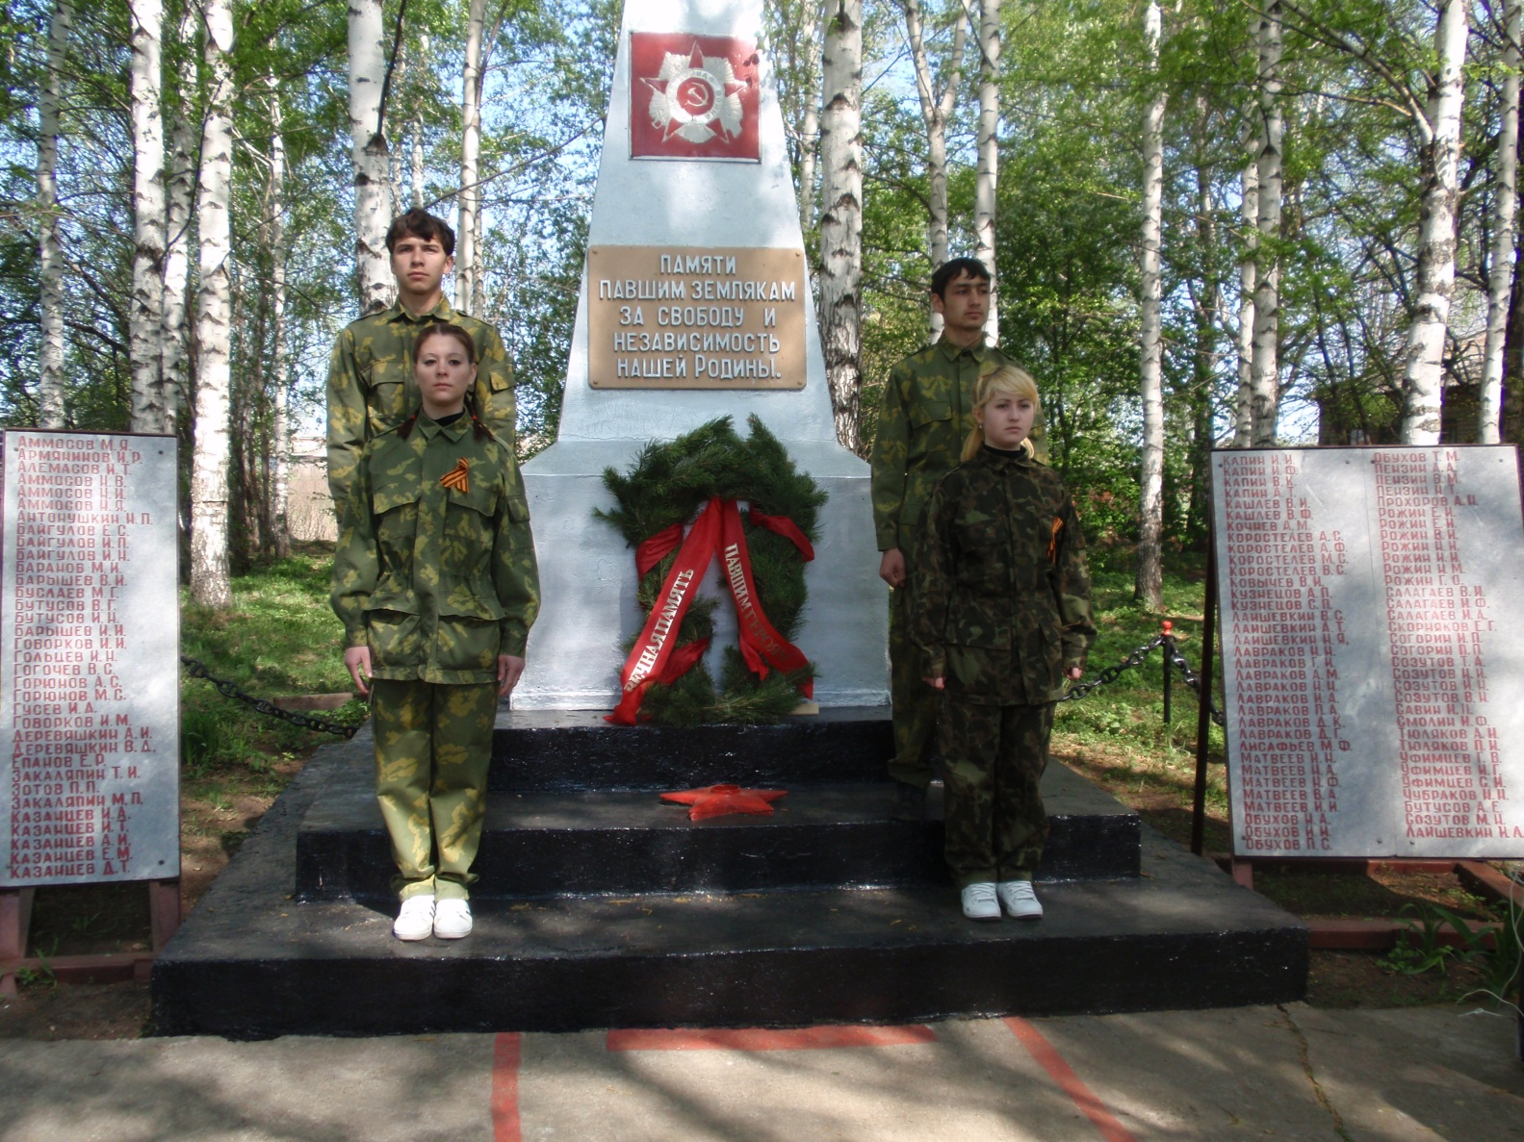

Slide 27
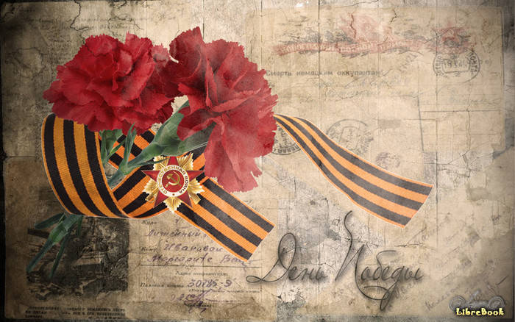



Slide 28

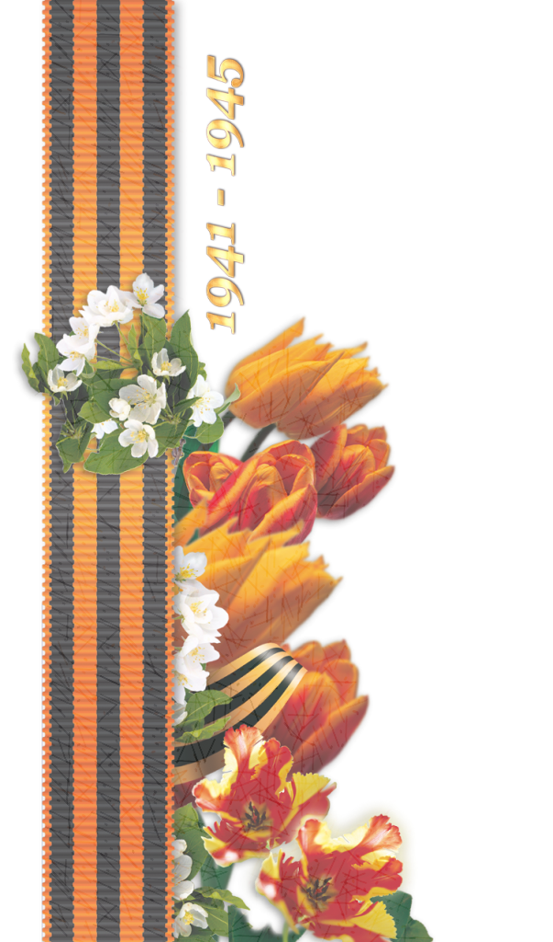
    Люди !
    Покуда сердца стучатся , -
    Помните !
    Какою ценой завоёвано счастье , -
    Пожалуйста , Помните !
    Песню свою отправляя в полёт , -
    Помните !
    О тех , кто уже ни когда не споёт , -
    Помните !
    Детям своим расскажите о них ,
    Чтоб запомнили !
    Детям детей расскажите о них ,
    чтобы тоже Запомнили !
    Во все времена бессмертной Земли
    Помните !

Slide 29
К мерцающим звёздам
ведя корабли , - о погибших
Помните !
Встречайте трепетную Весну ,
Люди земли .
Убейте войну , прокляните войну ,
Люди Земли !
Мечту пронесите через года
И жизнью наполните !
Но о тех , кто уже не придёт никогда , -
Заклинаю , - Помните !
Роберт Рождественский

Slide 30
